Slide 1
设计模式
Design Pattern
Waikei Tam

Slide 2
1. Singleton（单例）
2. Builder（建造者）
3. Command（命令）
4. Factory Method（工厂方法）
5. Abstract Factory（抽象工厂）

Slide 3
设计模式（Design Pattern）是一套被反复使用、多数人知晓的、经过分类编目的、代码设计经验的总结。使用设计模式是为了可重用代码、让代码更容易被他人理解、保证代码可靠性。
四要素：模式名称、问题、解决方案、效果

Slide 4
模式名称：一个助记名，它用一两个词来描述模式的问题、解决方案和效果。命名一个新的模式增加了我们的设计词汇。设计模式允许我们在较高的抽象层次上进行设计。基于一个模式词汇表，我们自己以及同事之间就可以讨论模式并在编写文档时使用它们。模式名可以帮助我们思考，便于我们与其他人交流设计思想及设计结果。找到恰当的模式名也是我们设计模式编目工作的难点之一。
问题：描述了应该在何时使用模式。它解释了设计问题和问题存在的前因后果，它可能描述了特定的设计问题，如怎样用对象表示算法等。也可能描述了导致不灵活设计的类或对象结构。有时候，问题部分会包括使用模式必须满足的一系列先决条件。

Slide 5
解决方案：描述了设计的组成成分，它们之间的相互关系及各自的职责和协作方式。因为模式就像一个模板，可应用于多种不同场合，所以解决方案并不描述一个特定而具体的设计或实现，而是提供设计问题的抽象描述和怎样用一个具有一般意义的元素组合（类或对象组合）来解决这个问题。
效果：描述了模式应用的效果及使用模式应权衡的问题。尽管我们描述设计决策时，并不总提到模式效果，但它们对于评价设计选择和理解使用模式的代价及好处具有重要意义。软件效果大多关注对时间和空间的衡量，它们也表述了语言和实现问题。因为复用是面向对象设计的要素之一，所以模式效果包括它对系统的灵活性、扩充性或可移植性的影响，显式地列出这些效果对理解和评价这些模式很有帮助。

Slide 6
Singleton（单例）

Slide 7
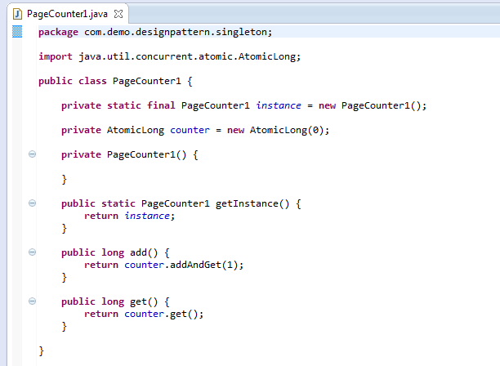
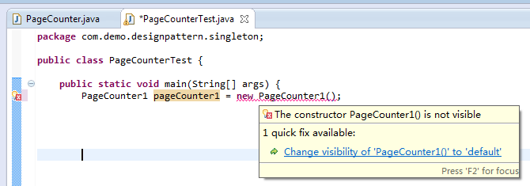

Slide 8
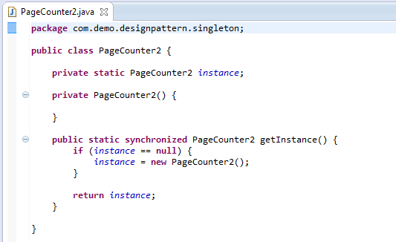
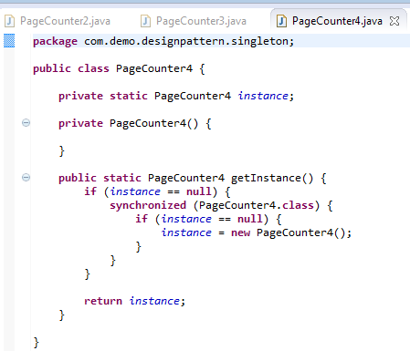
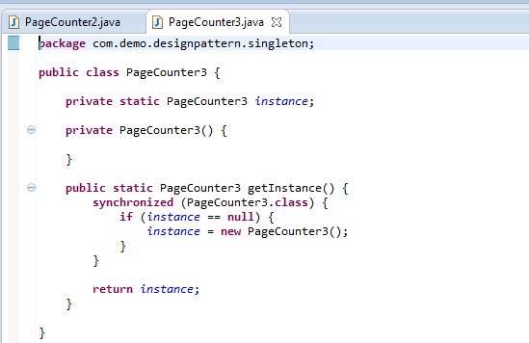

Slide 9
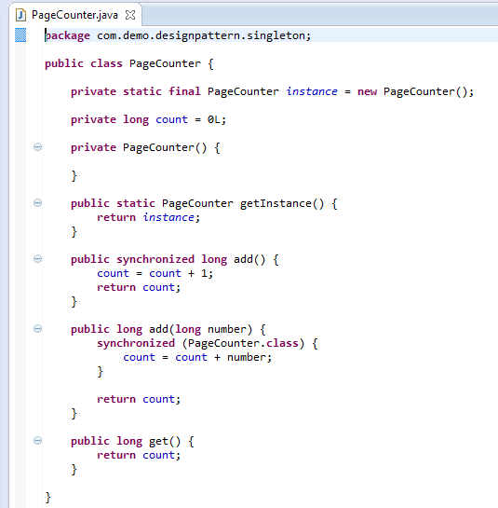

Slide 10
Builder（建造者）

Slide 11
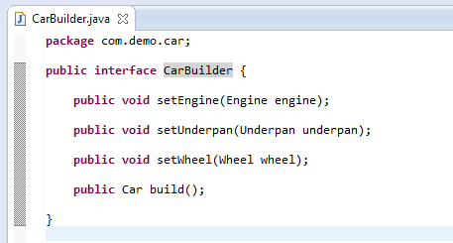
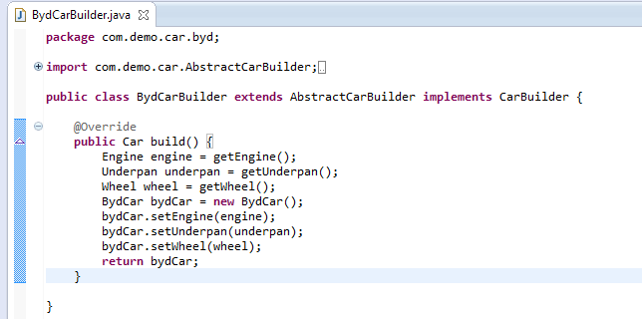

Slide 12
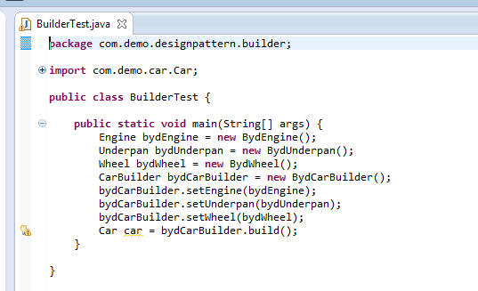

Slide 13
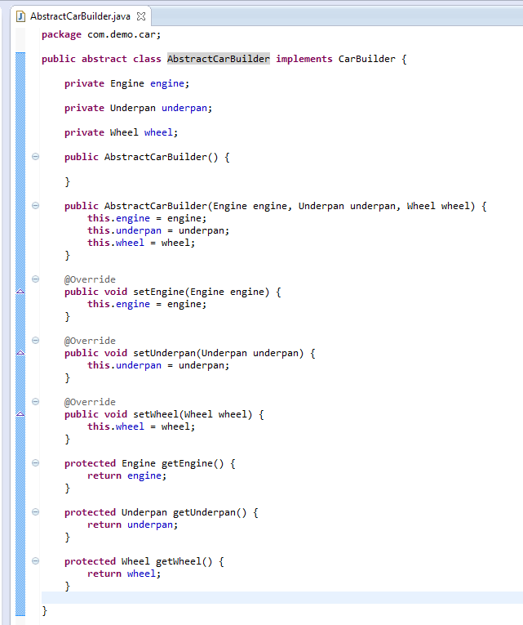

Slide 14
Command（命令）

Slide 15
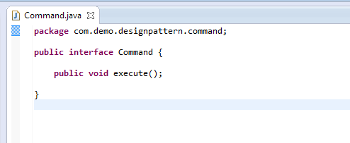
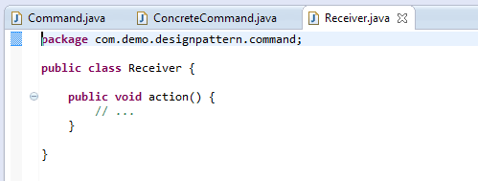
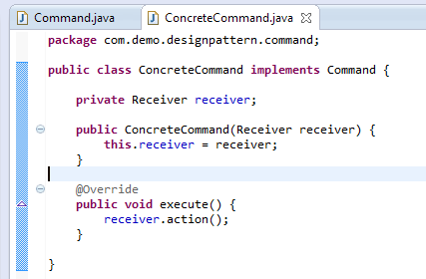
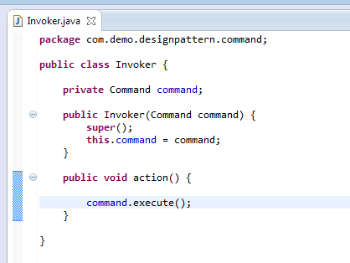

Slide 16
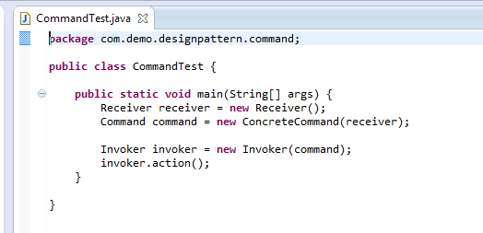

Slide 17
Static Factory Method（静态工厂方法）

Slide 18
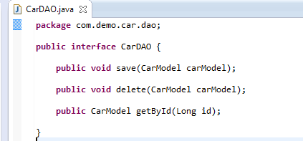
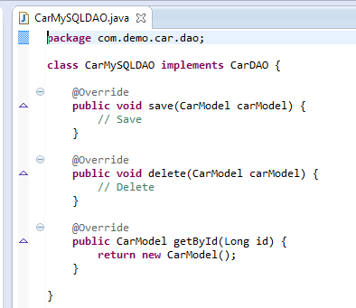
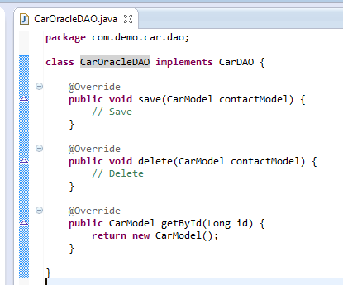

Slide 19
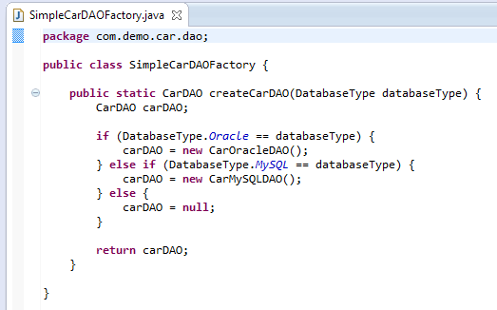
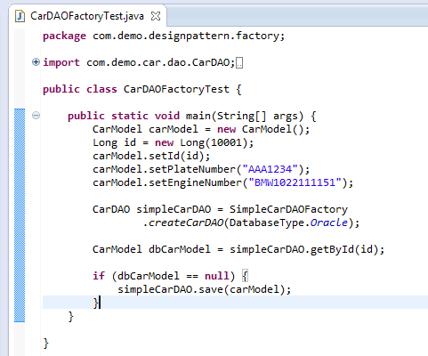

Slide 20
Factory Method（工厂方法）

Slide 21
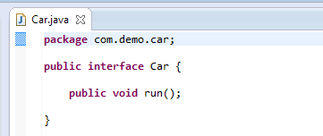
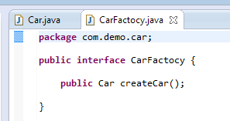

Slide 22
Abstract Factory（抽象工厂）

